Slide 1

「走向世界，讓生命不一樣」（二）
——歐亞客座講學「觀國之光」經驗分享
屯仁 賴貴三
國立臺灣師範大學國文學系教授
心有多大，世界就有多大。

Slide 2

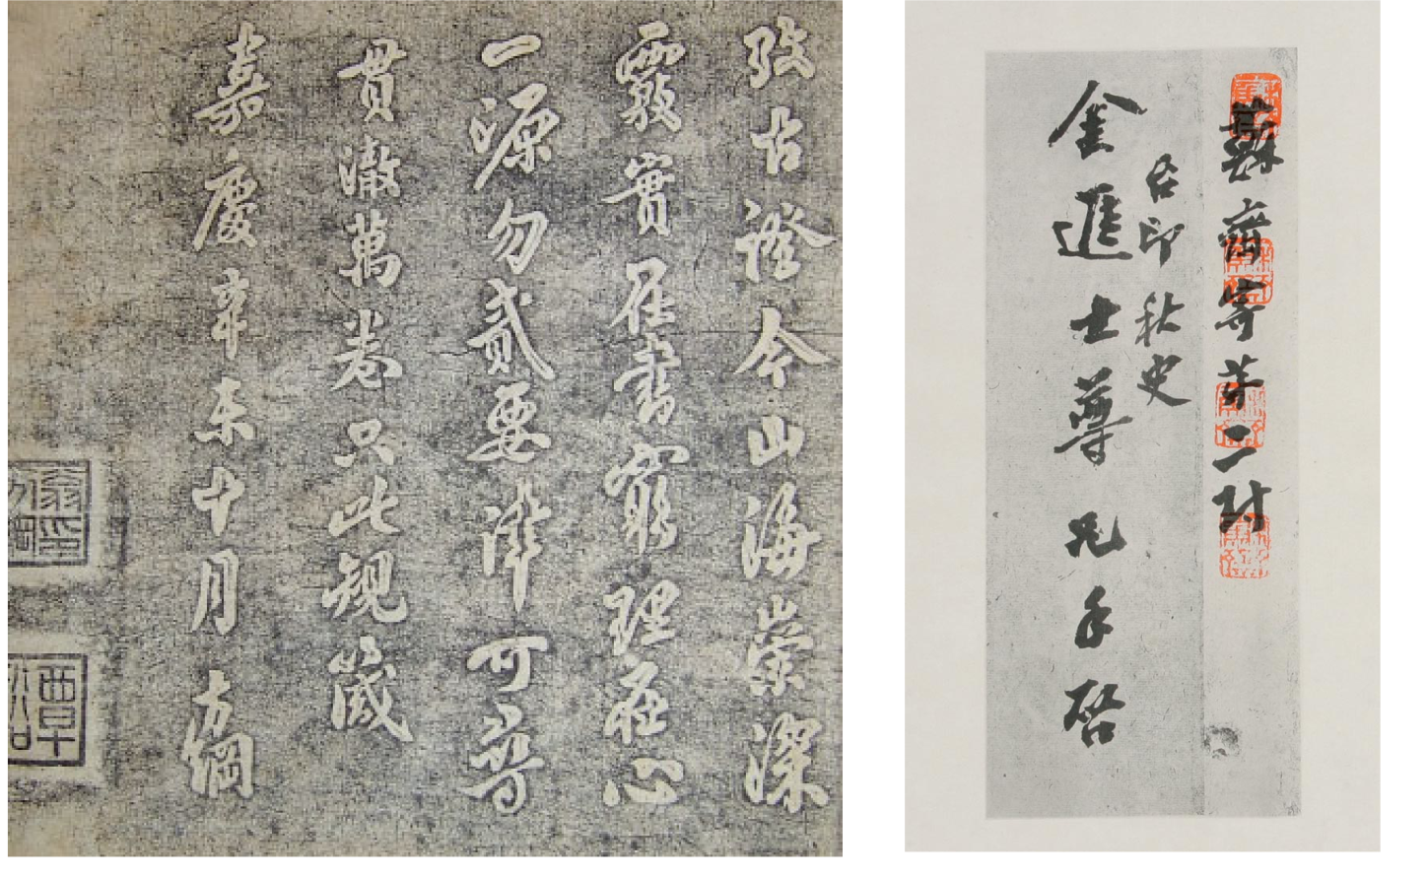
清儒翁方綱贈朝鮮書聖金正喜治學箴言
攷古證今，山海崇深。覈實在書，窮理在心。
一源勿貳，要津可尋。貫澈萬卷，只此規箴。

Slide 3
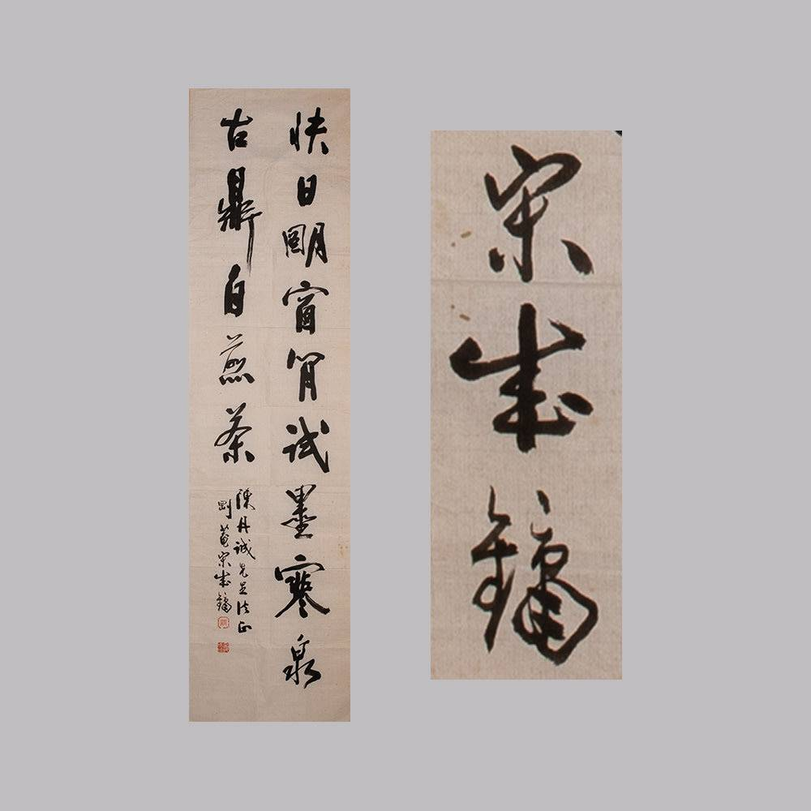
全州剛庵宋成鏞先生對聯
「快日明窗閒試墨，寒泉古鼎自烹茶」

Slide 4
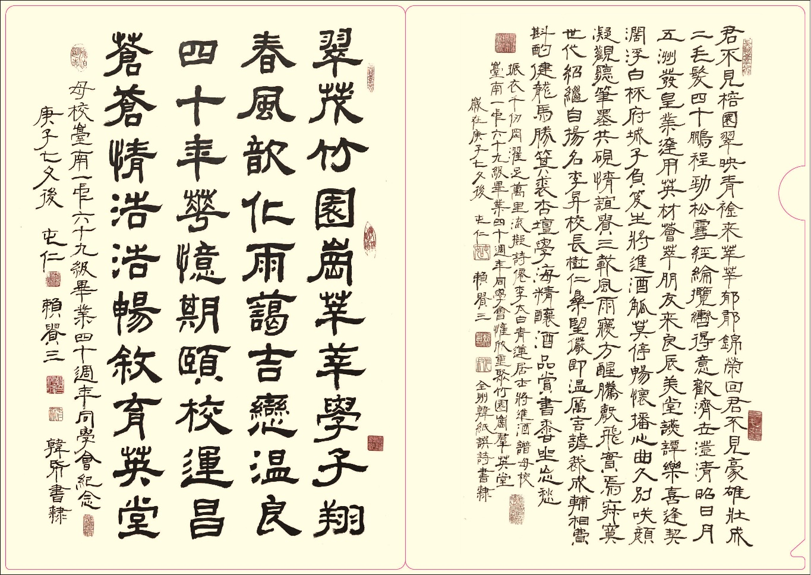
全北大學金炳基教授惠贈全州韓紙書隸紀念

Slide 5
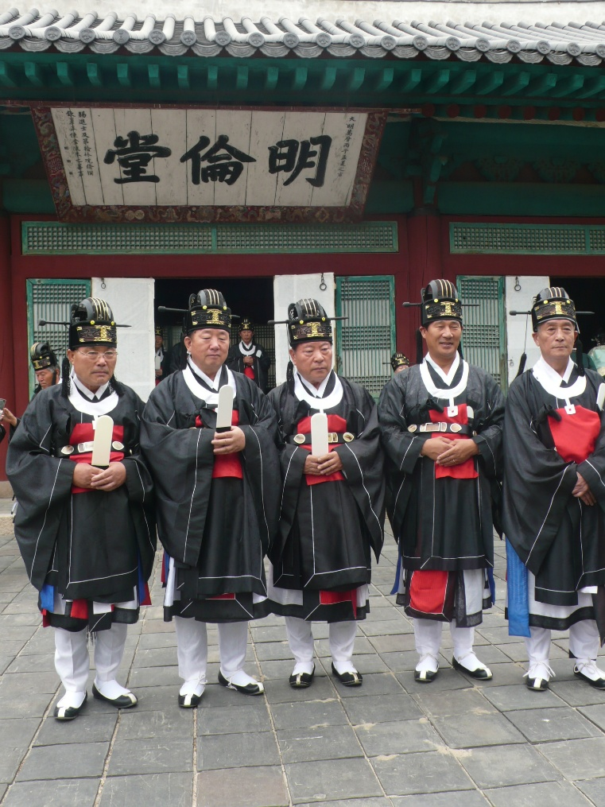
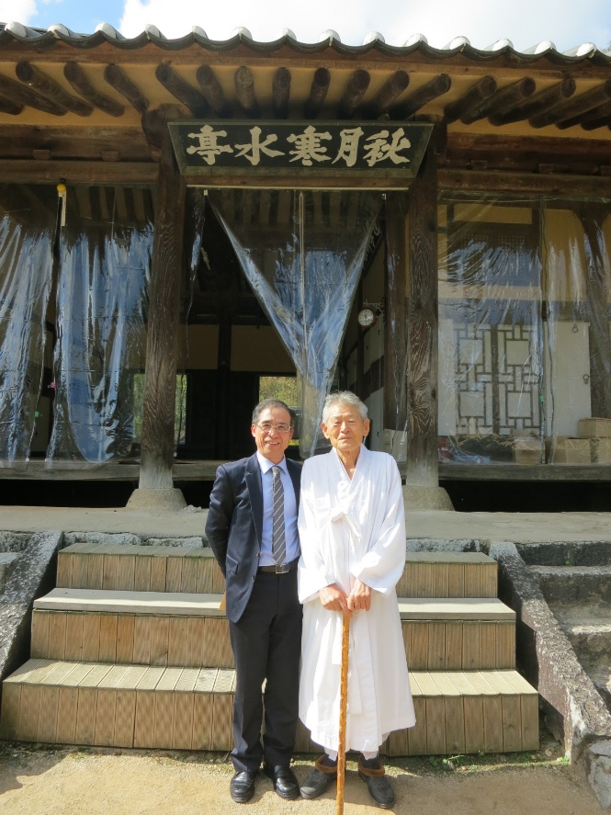
海東儒雅亦中華

Slide 6
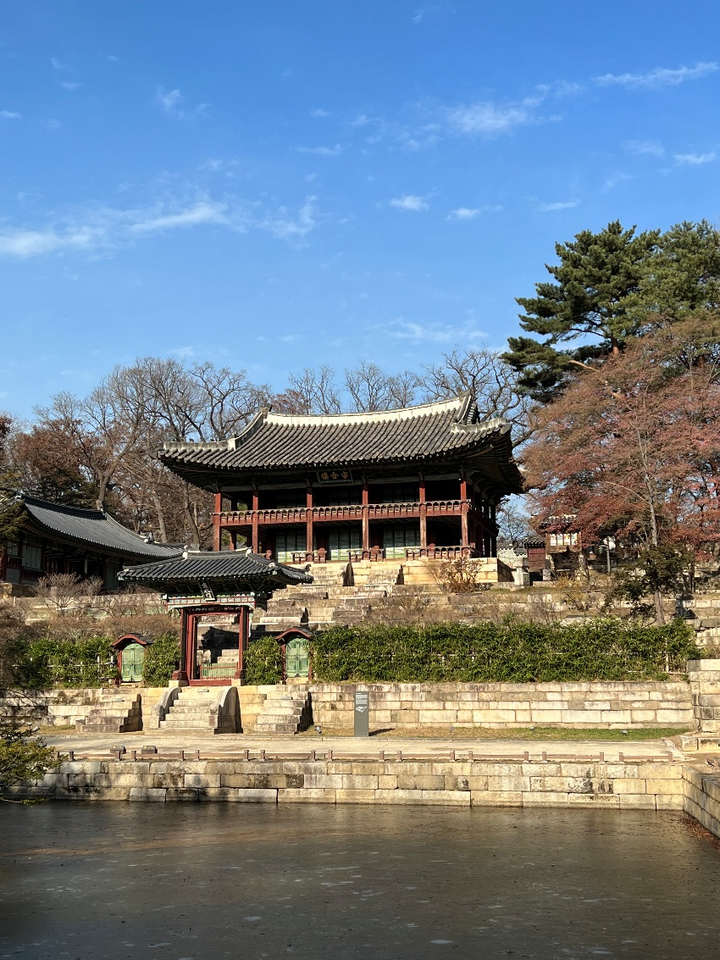
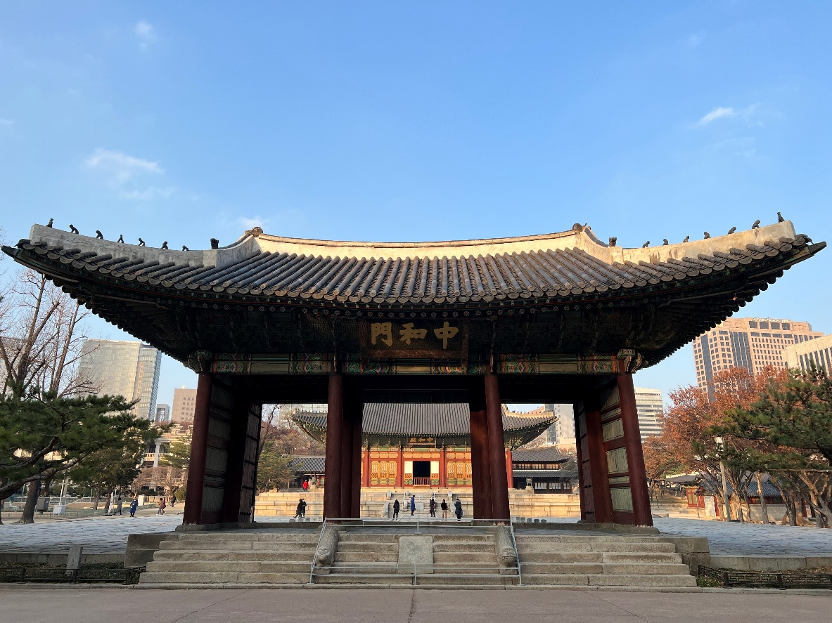
御苑奎章致中和

Slide 7
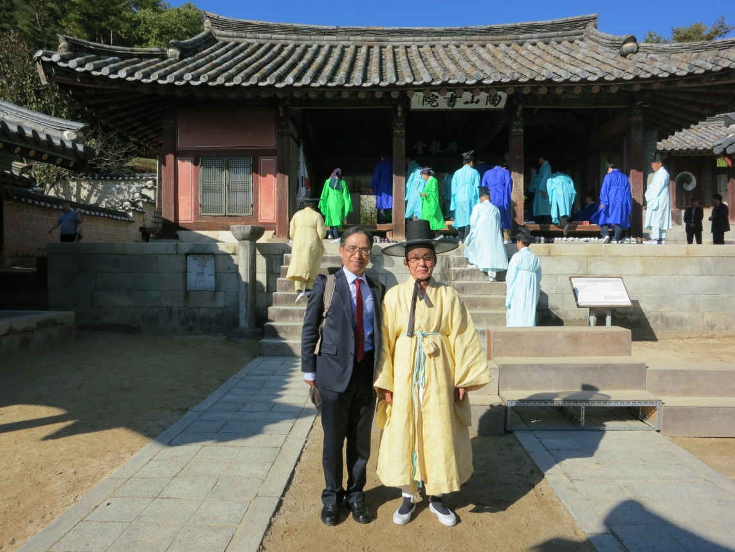
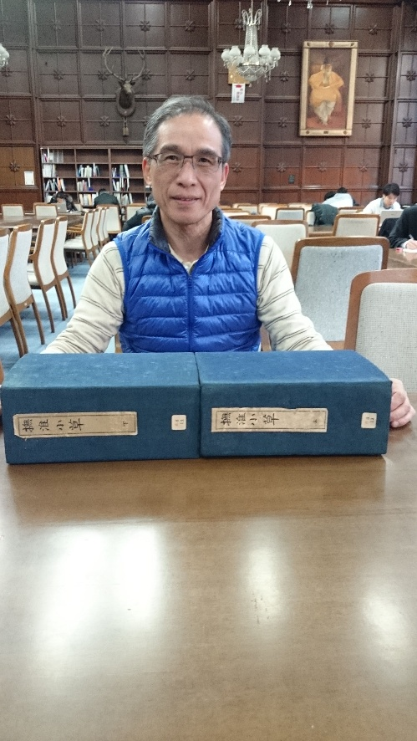
安東陶山書院 東京大學圖書館閱覽室

Slide 8
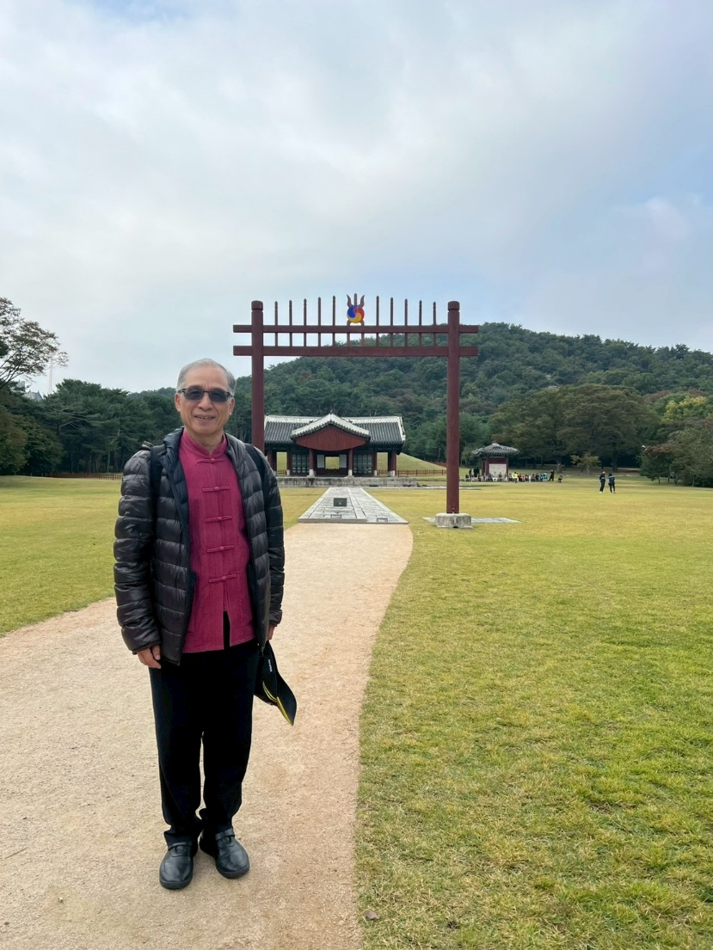
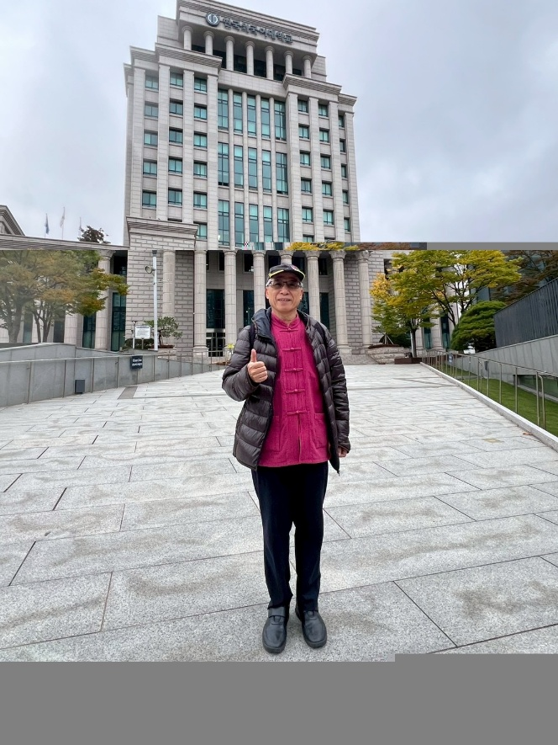
朝鮮王朝景宗懿陵 韓國外國語大學校本館

Slide 9
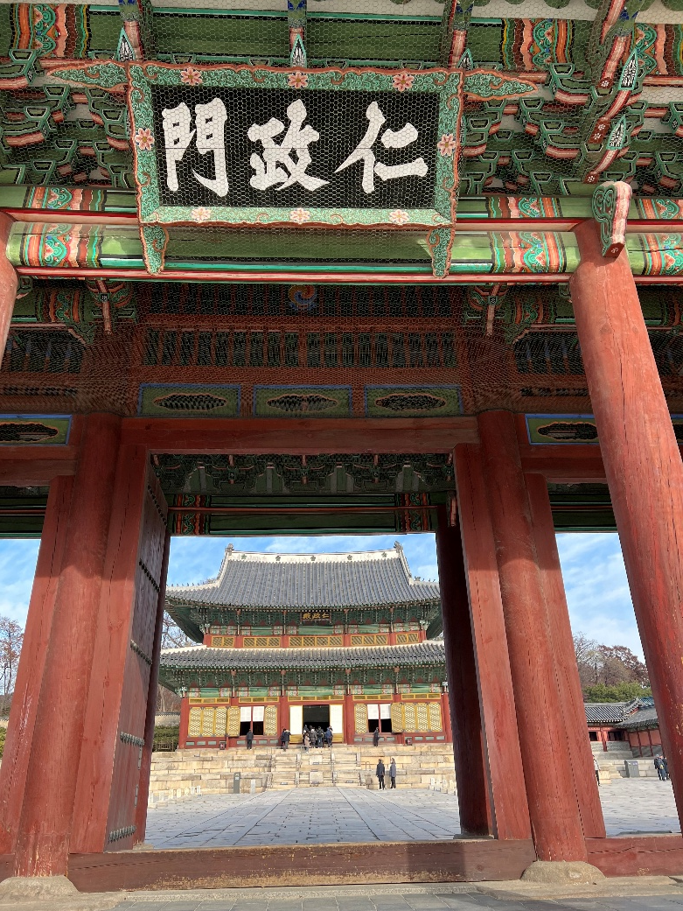
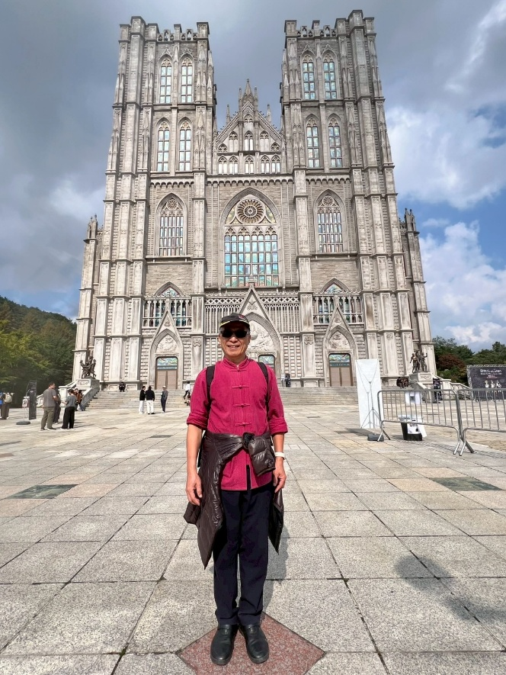
昌德宮仁政門 慶熙大學校世界和平宮

Slide 10
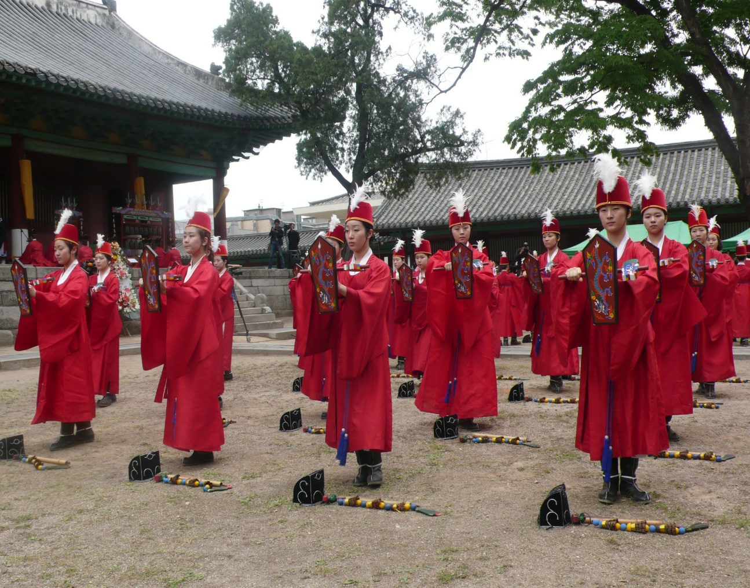
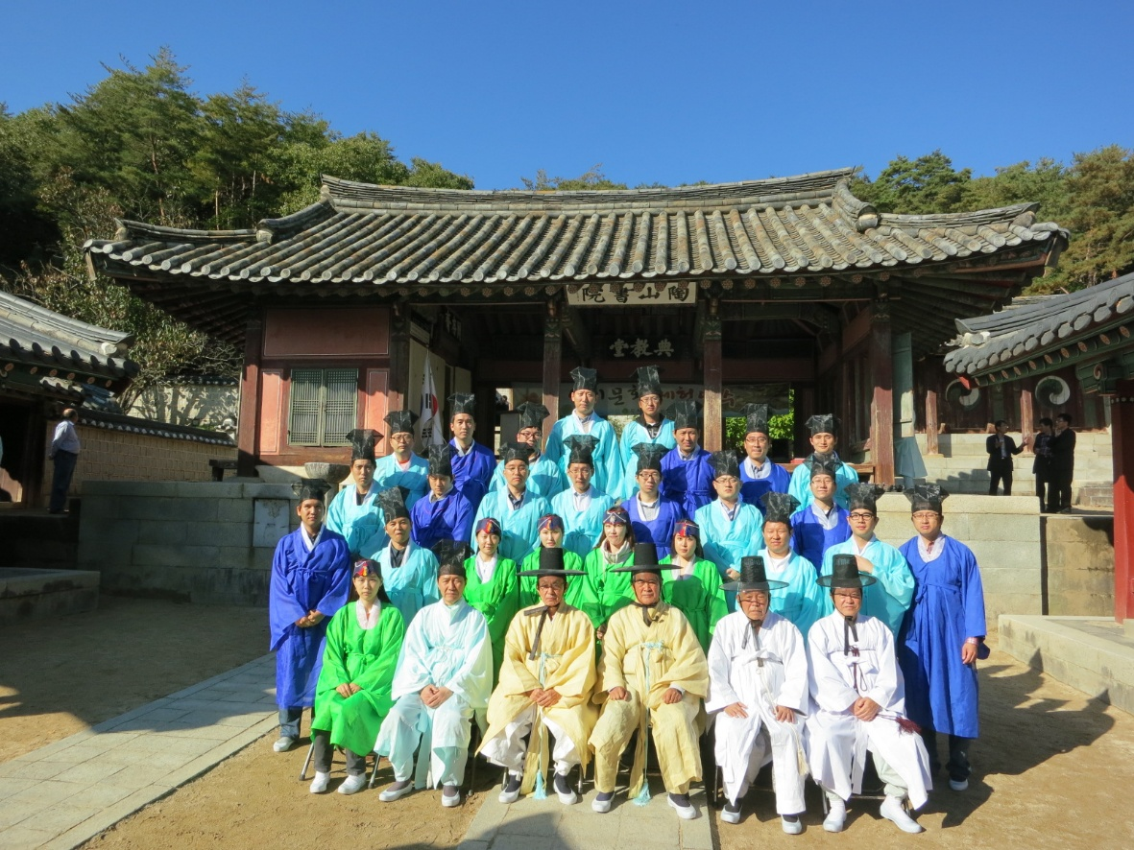
成均館大學文廟佾舞 陶山書院古典研習營

Slide 11
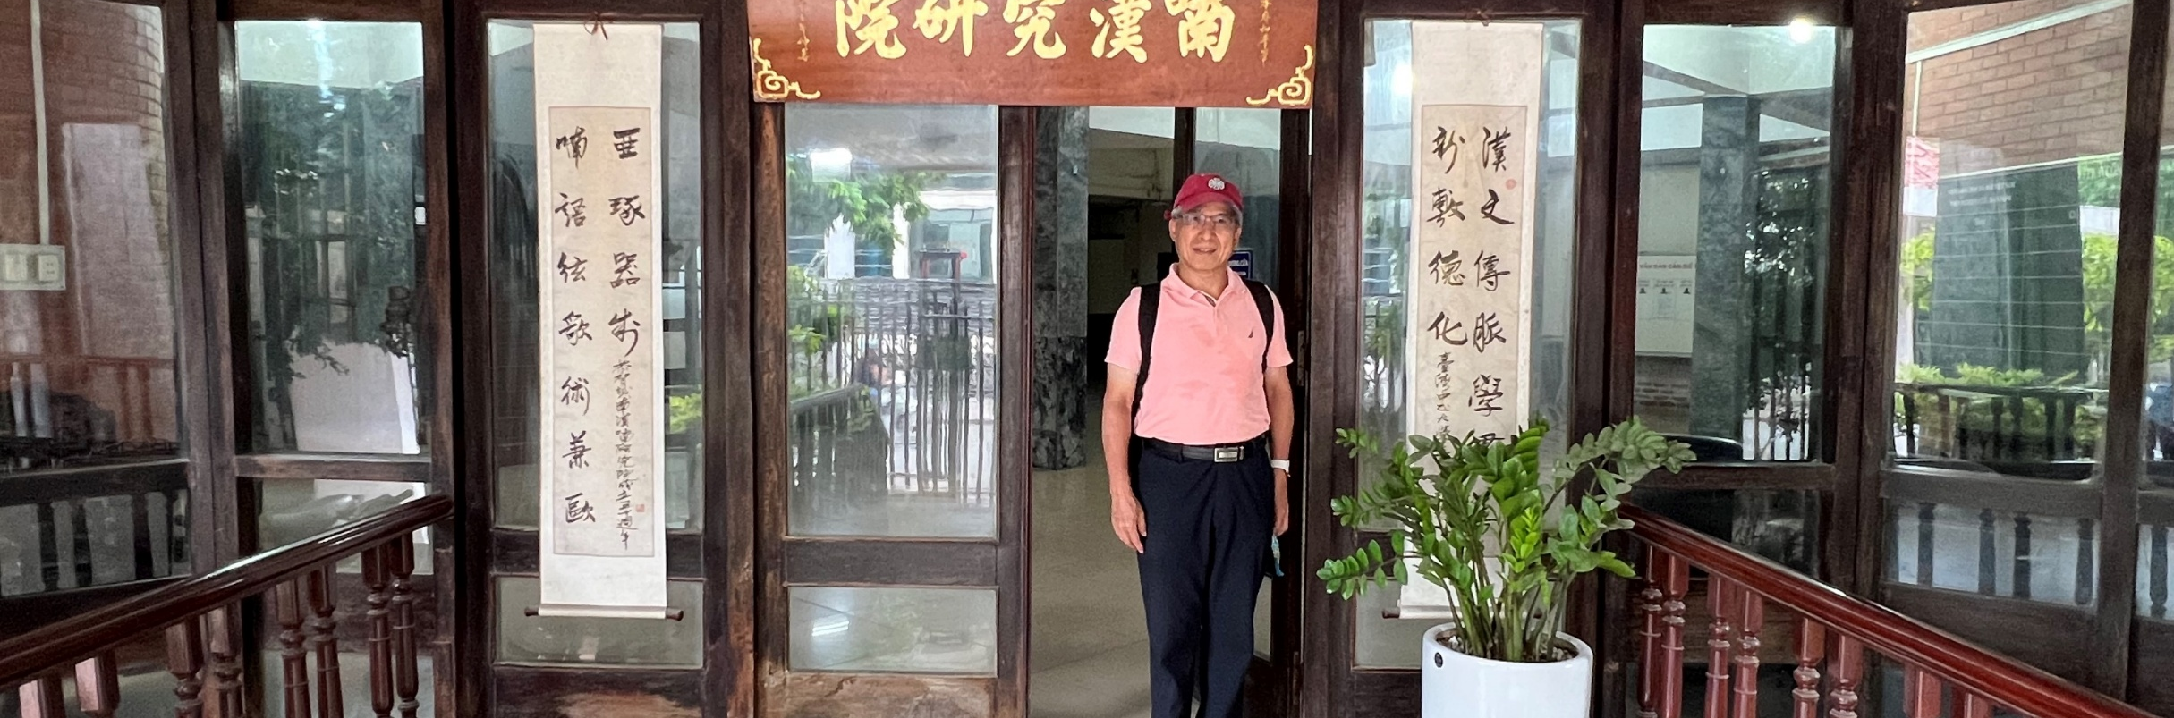
越南河內漢喃研究院

Slide 12
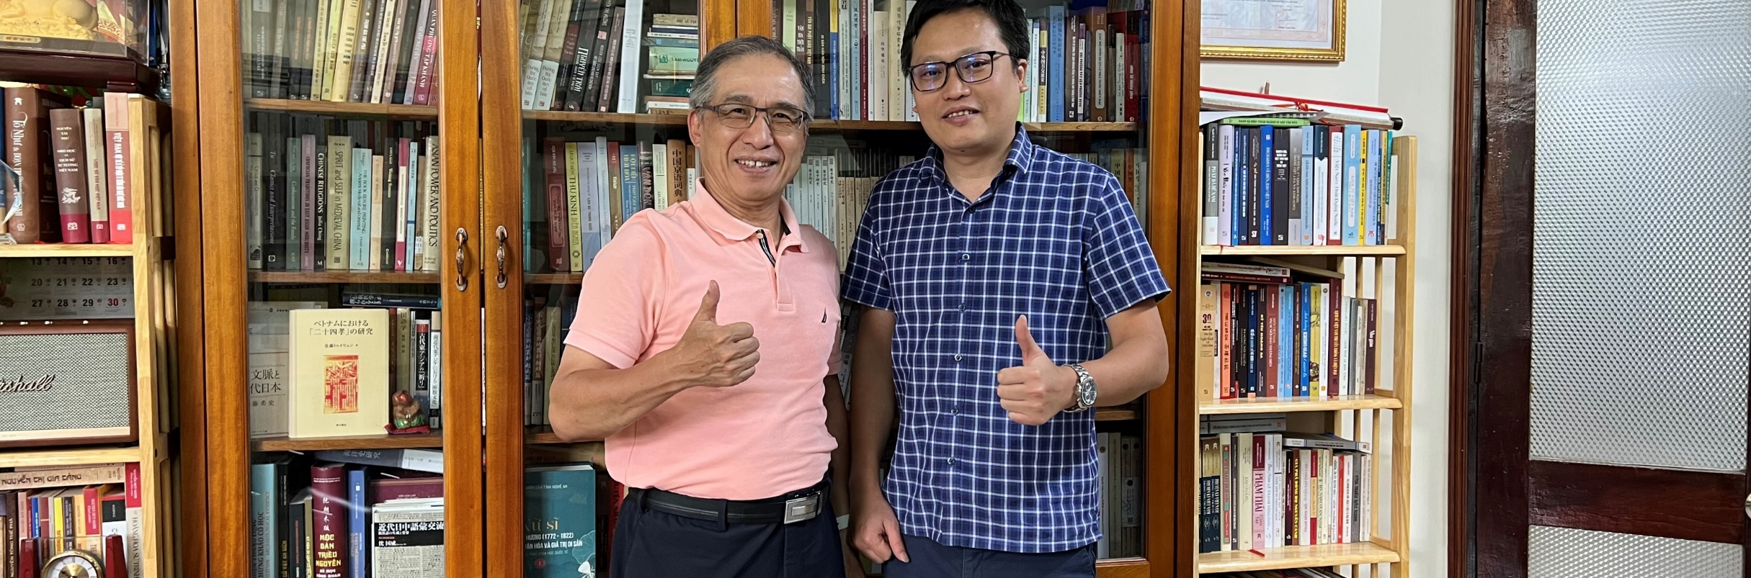
越南河內漢喃研究院阮俊強院長合影

Slide 13
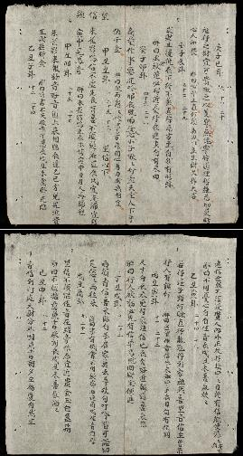
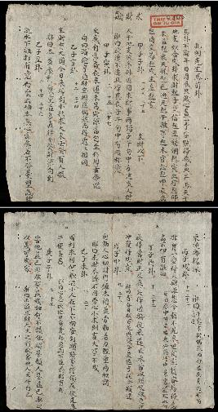
《孔明先生馬前卦》書影

Slide 14
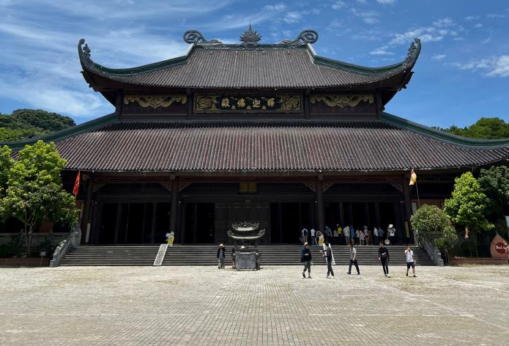
全東南亞規模最大的佛教建築群
——寧平「拜頂寺‧釋迦佛殿」

Slide 15
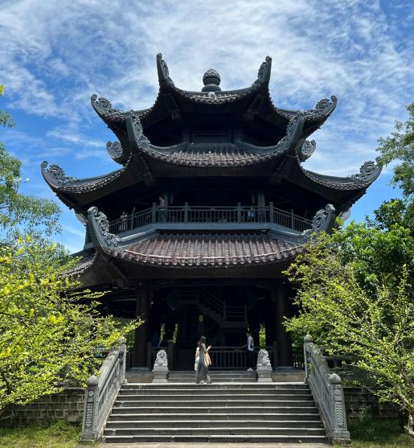
寧平「拜頂寺‧鐘樓」

Slide 16
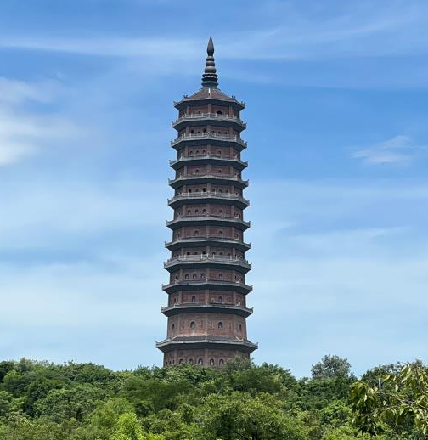
寧平「拜頂寺‧拜頂塔」

Slide 17

寧平「陸龍灣」人力槳船

Slide 18
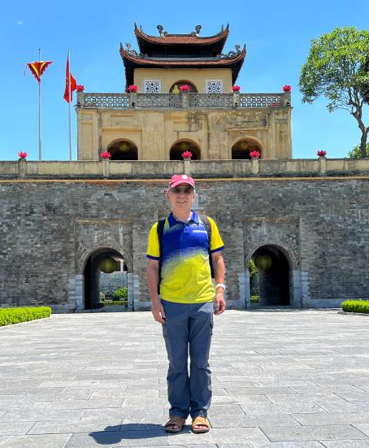
越南河內「昇龍皇城」

Slide 19
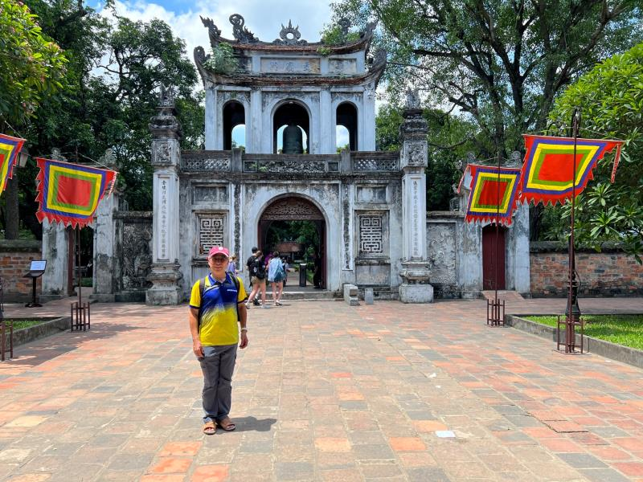
越南河內「文廟‧文廟門」

Slide 20
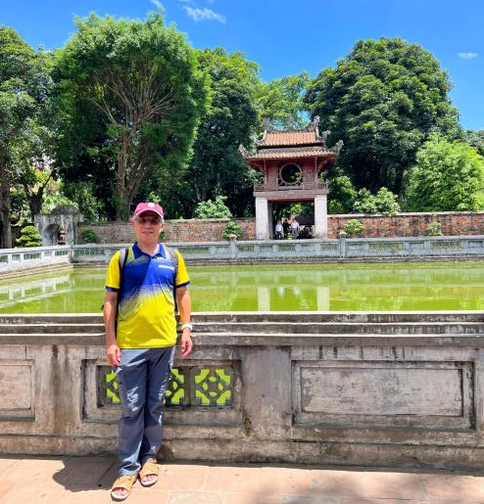
越南河內「文廟‧奎文閣、天光井」

Slide 21
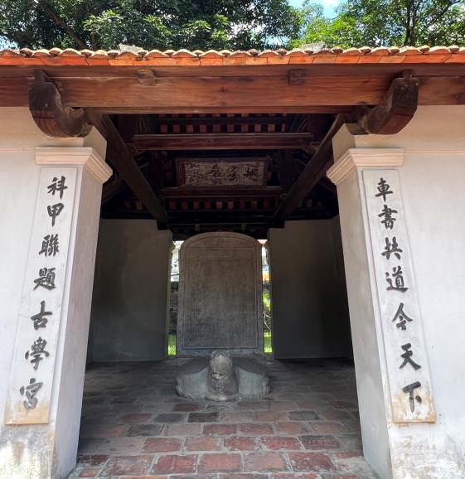
越南河內｜文廟‧題名碑亭」

Slide 22
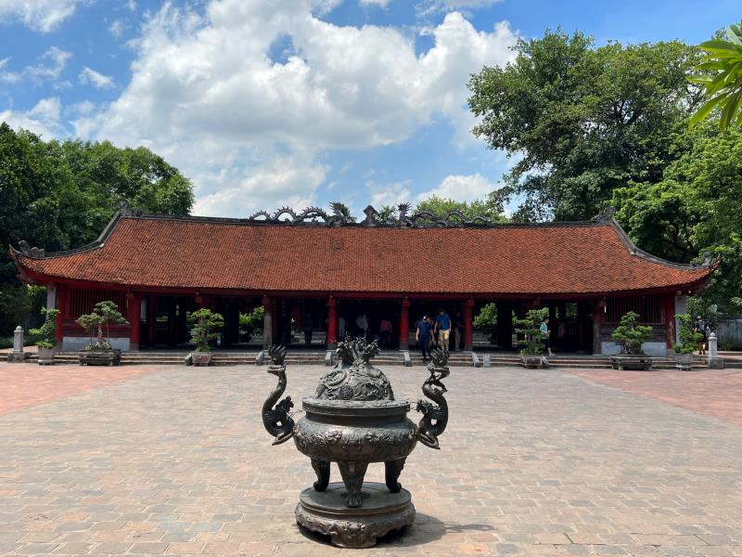
越南河內「文廟‧大成門」

Slide 23
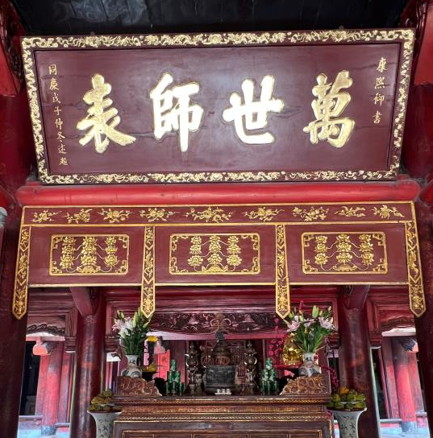
越南河內「文廟‧康熙御書」

Slide 24
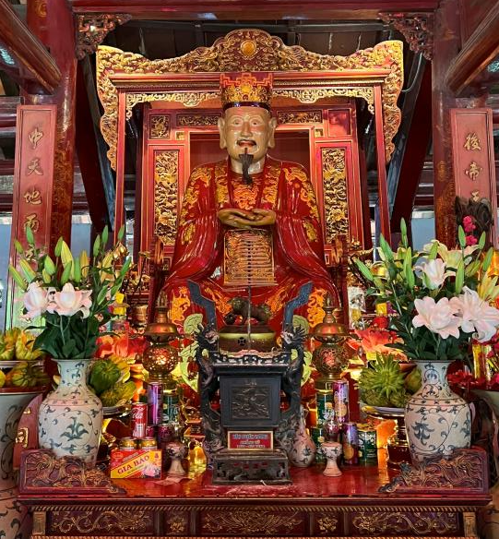
越南河內「文廟‧孔子像」

Slide 25
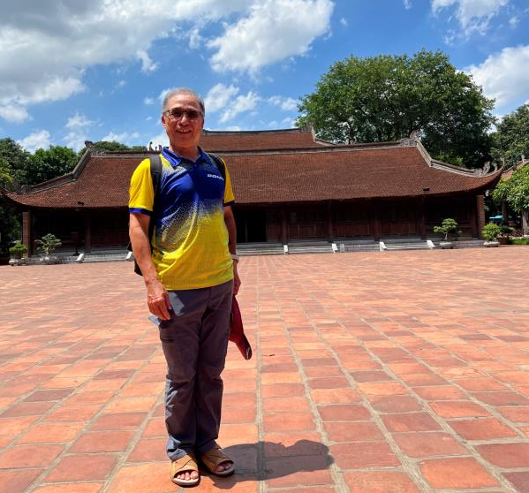
越南河內「文廟‧國子監」

Slide 26
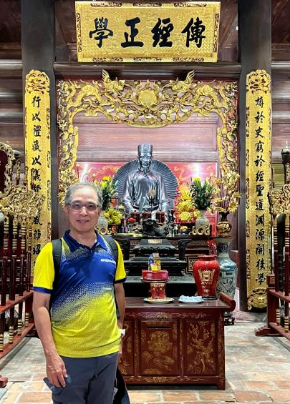
越南河內「文廟‧越南儒者朱文安」

Slide 27
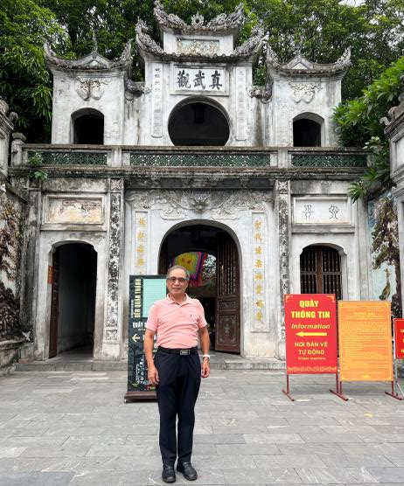
越南河內「真武觀」

Slide 28
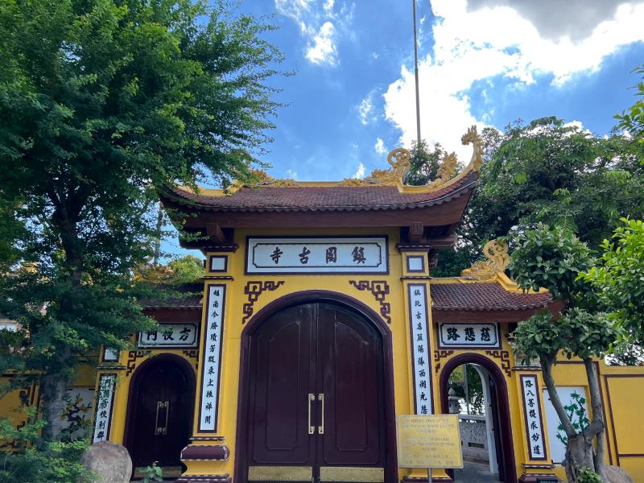
越南河內「鎮國古寺」

Slide 29
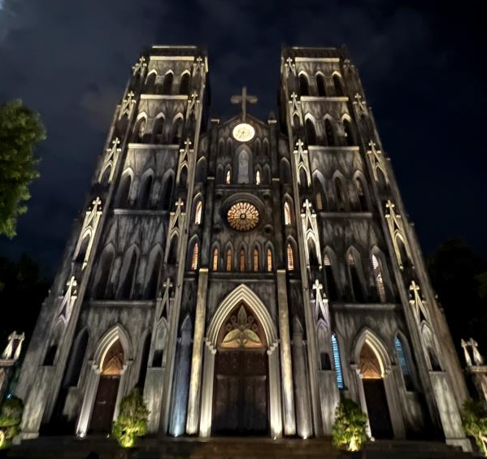
越南河內「聖若瑟主教座堂」

Slide 30
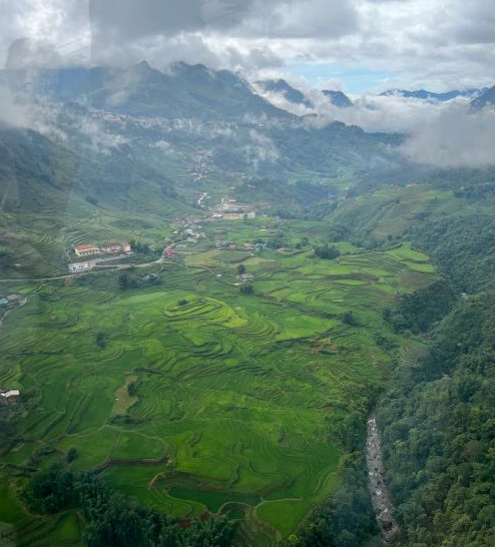
越南「沙壩」

Slide 31
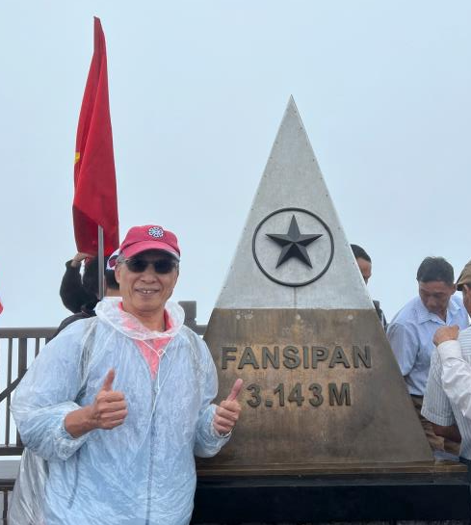
越南「沙壩‧番西邦峰」

Slide 32
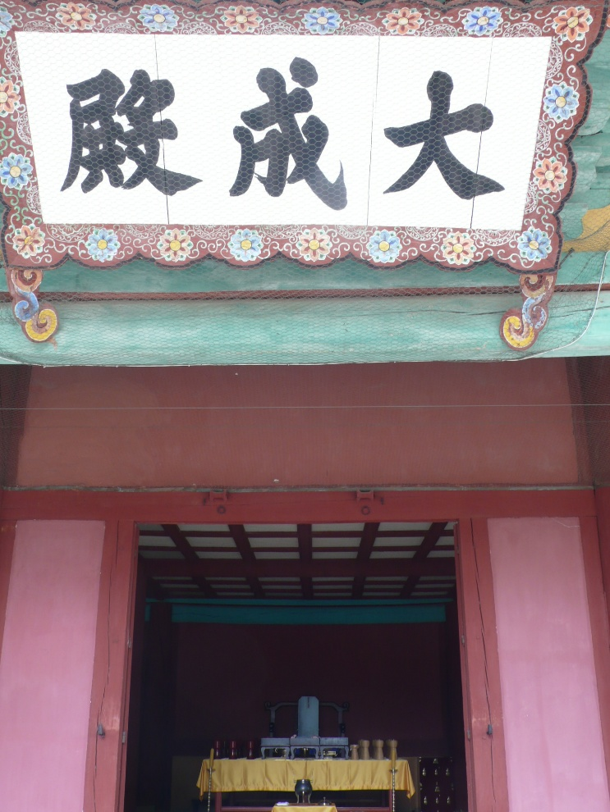
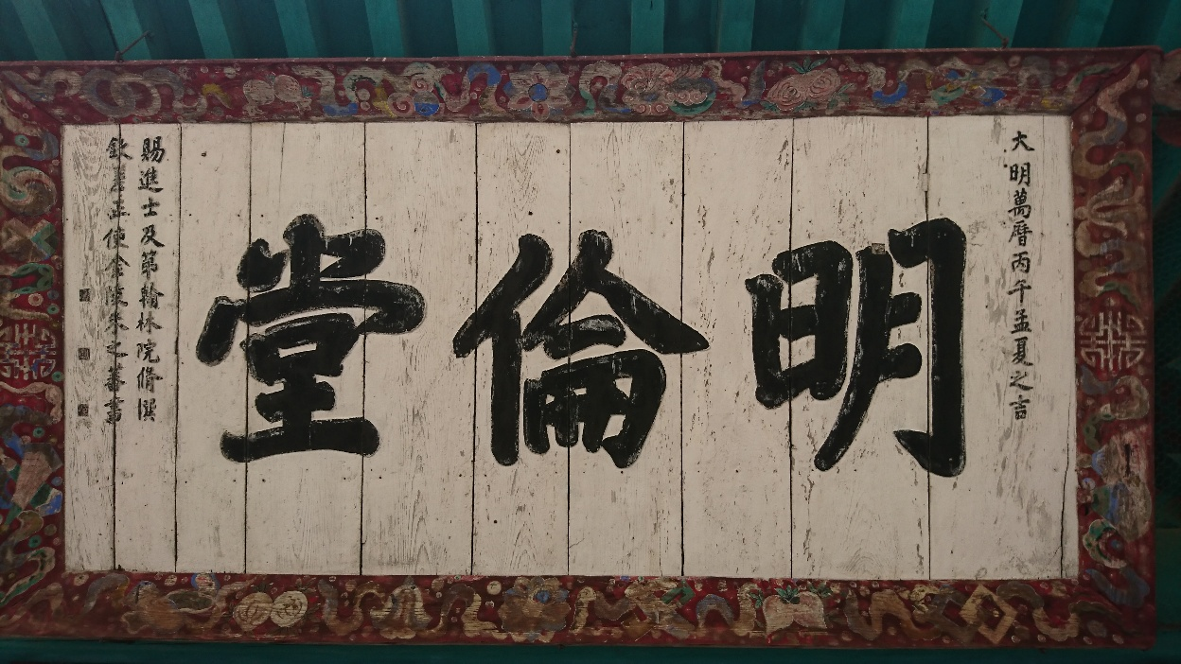
感謝 聆聽，敬請 賜教！

